Slide 1

「지능화 파일럿 프로젝트」프로젝트 설계
딥러닝을 활용한 레이저 모듈 불량 분류
2021. 11. 4
2020254016
박 민 우

Slide 2
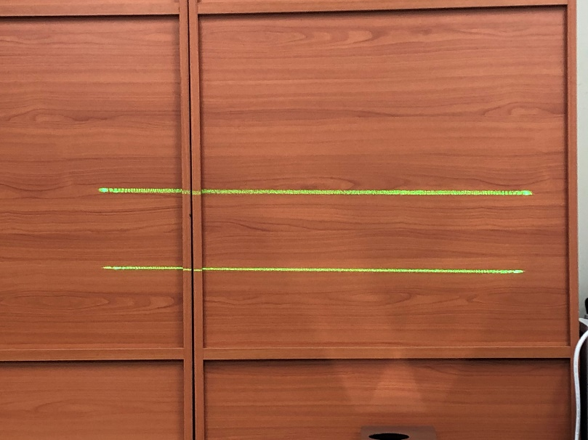
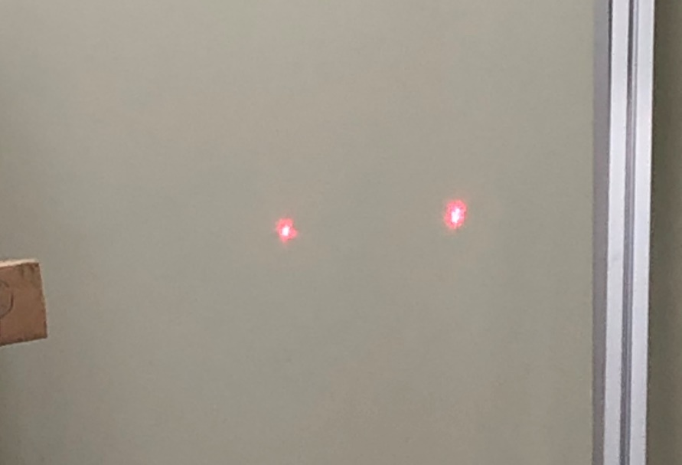
연구 개요
세부일정
연구 배경
- 입고되는 레이저 모듈의 불량률이 높음
- Line 레이저는 선이 굵거나 길며 Dot 레이저는 포인트가 맞지 않음
기존 기술의 문제점 및 필요성
- 육안 검수로 인하여 오차율이 높으며 시간이 오래 걸림
- 사람마다 다른 기준점

Slide 3

연구 목표
세부일정
연구 목표
- 딥러닝을 통한 불량과 양품의 기준점 수립
- 발사된 레이저 영상자료를 학습시켜 불량 분류
- 실시간 촬영으로 즉시 분류하는 방법 고안
평가지표
- 2M 거리에서 레이저를 발사하여 길이 측정
- 측정값이 양품 기준치에 들어가지 않으면 불량으로 분류
항목 | 양품 기준 | 단위
길이 | 60 ~ 70 | cm
폭 | 3 ~ 5 | mm

Slide 4
관련 연구/특허 조사
세부일정
영상 데이터 기반의 CNN을 이용한 제조 공정 데이터 분류 적용에 대한 연구 - 딥러닝 기법 중 하나인 CNN을 사용하여 이미지 데이터를 학습하고 분류
- 이미지를 학습시키고 양품, 불량품, 가성불량으로 분류
- 가성불량 이미지들의 원인을 찾아 쉽게 분류하여 가성불량을 줄여 생산성을 향상

Slide 5
연구 방법
세부일정
시스템 구성
- 기계학습을 통한 양품과 불량의 영상 자료 학습
- 딥러닝 기반의 분류 코드를 이용하여 불량 분류
실험 방법
- 출력된 레이저 형태의 영상 자료를 수집하여 데이터베이스 구축 및 학습
- 시료 영상 자료를 입력하여 양품, 분량 분류
- 분류 시간 측정
- 개선점 피드백 하여 수정 및 보완

Slide 6

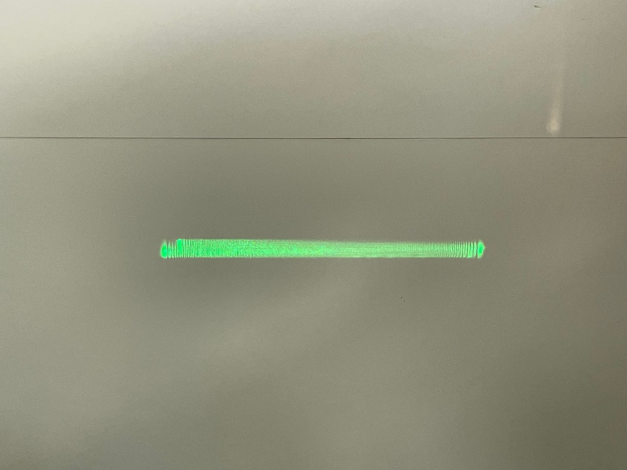
연구 개발 진행 내용
영상 자료 수집
- 데이터베이스를 위한 영상 자료 수집
- 양품 150개, 불량 100개의 영상 자료 수집
- 양품 30개, 불량 20개의 시료 자료 수집
양품
불량

Slide 7
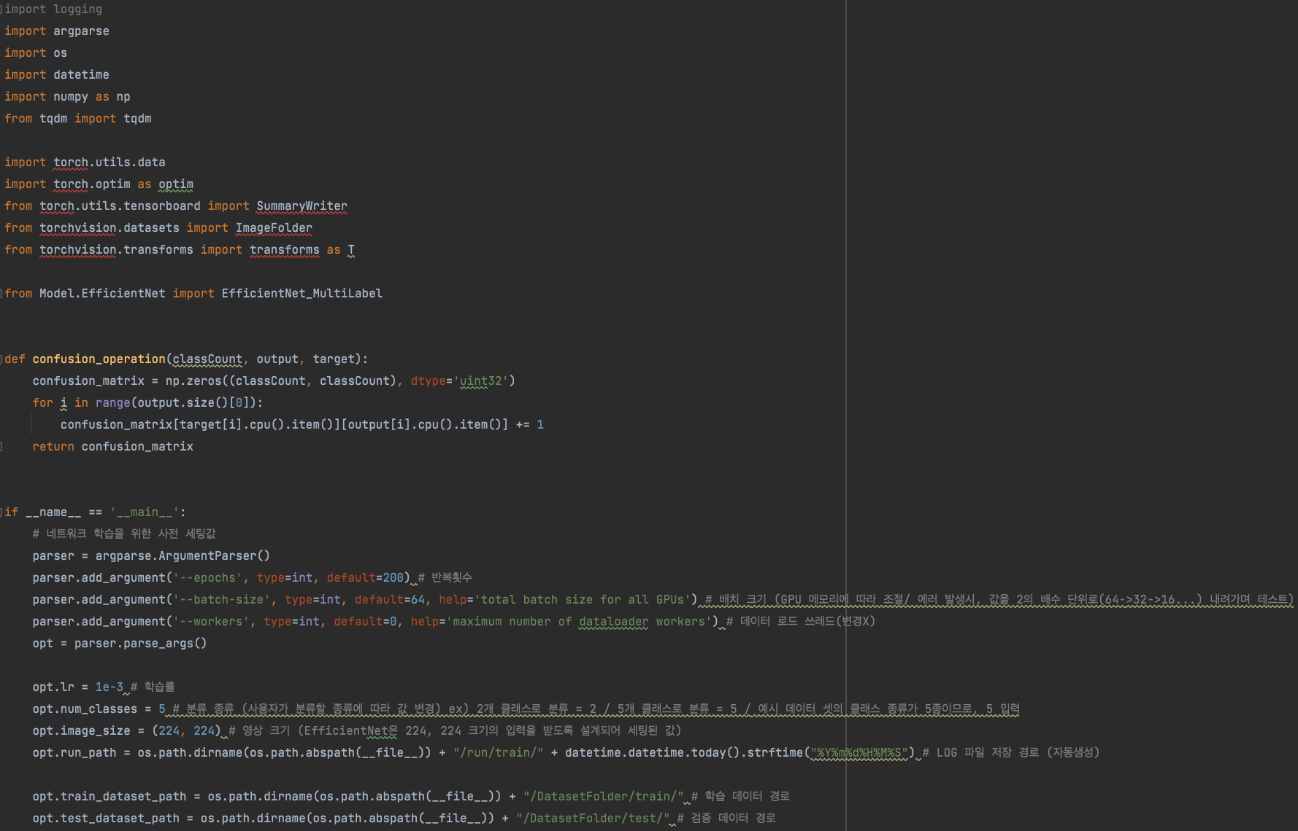
연구 개발 진행 내용
SW 구성
- Efficient Net 기반의 Pytorch Classification 예제 코드를 활용

Slide 8
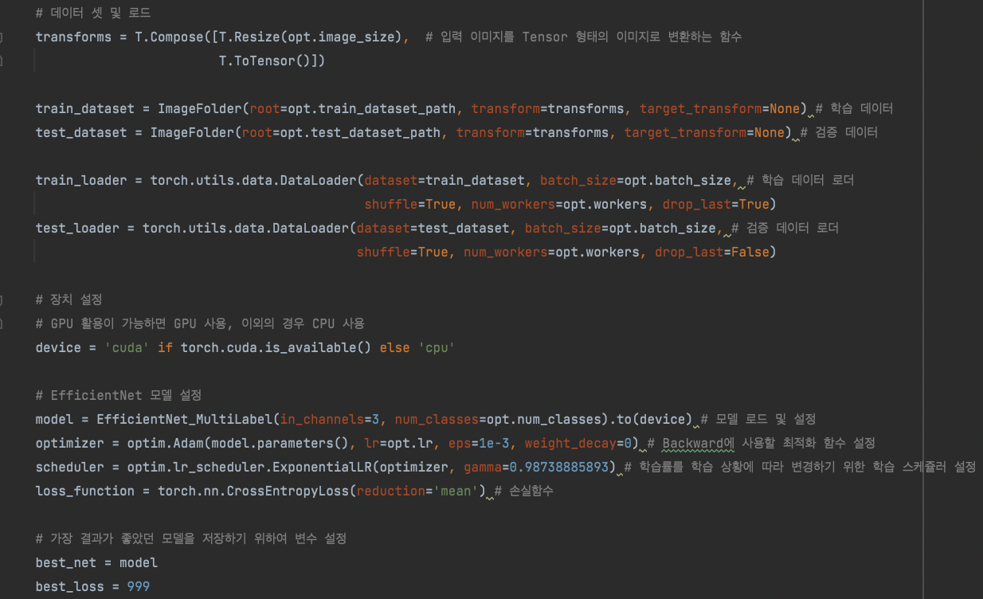
연구 개발 진행 내용

Slide 9
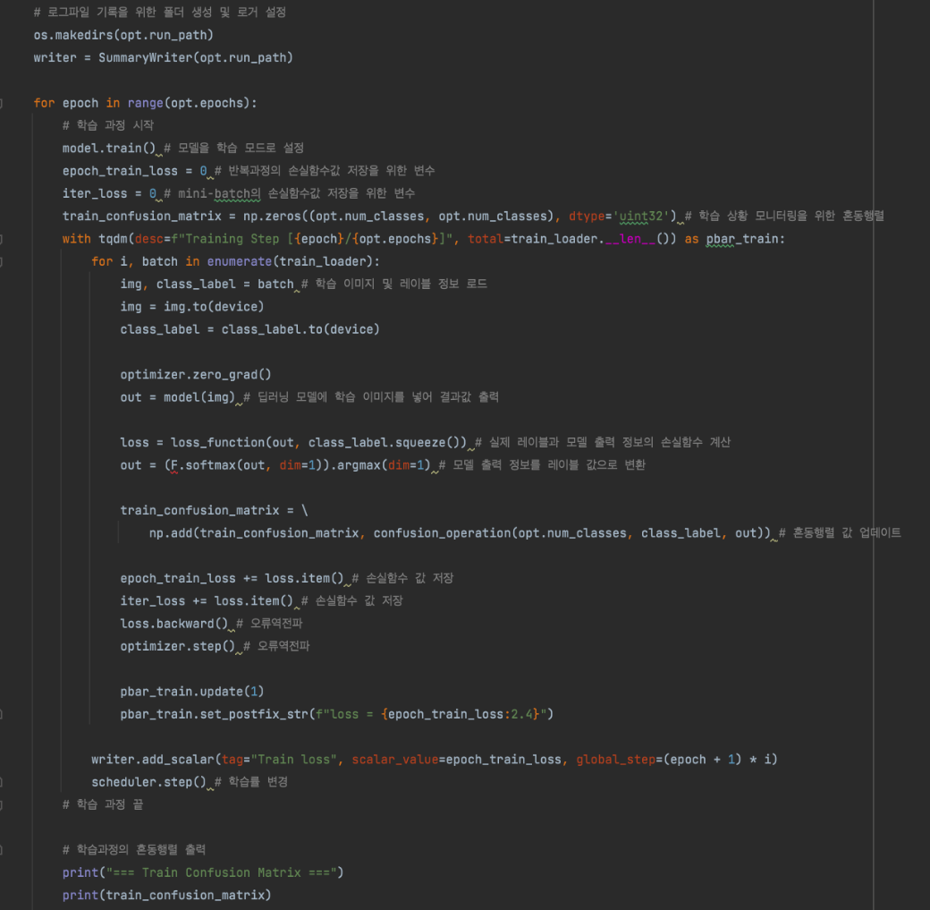
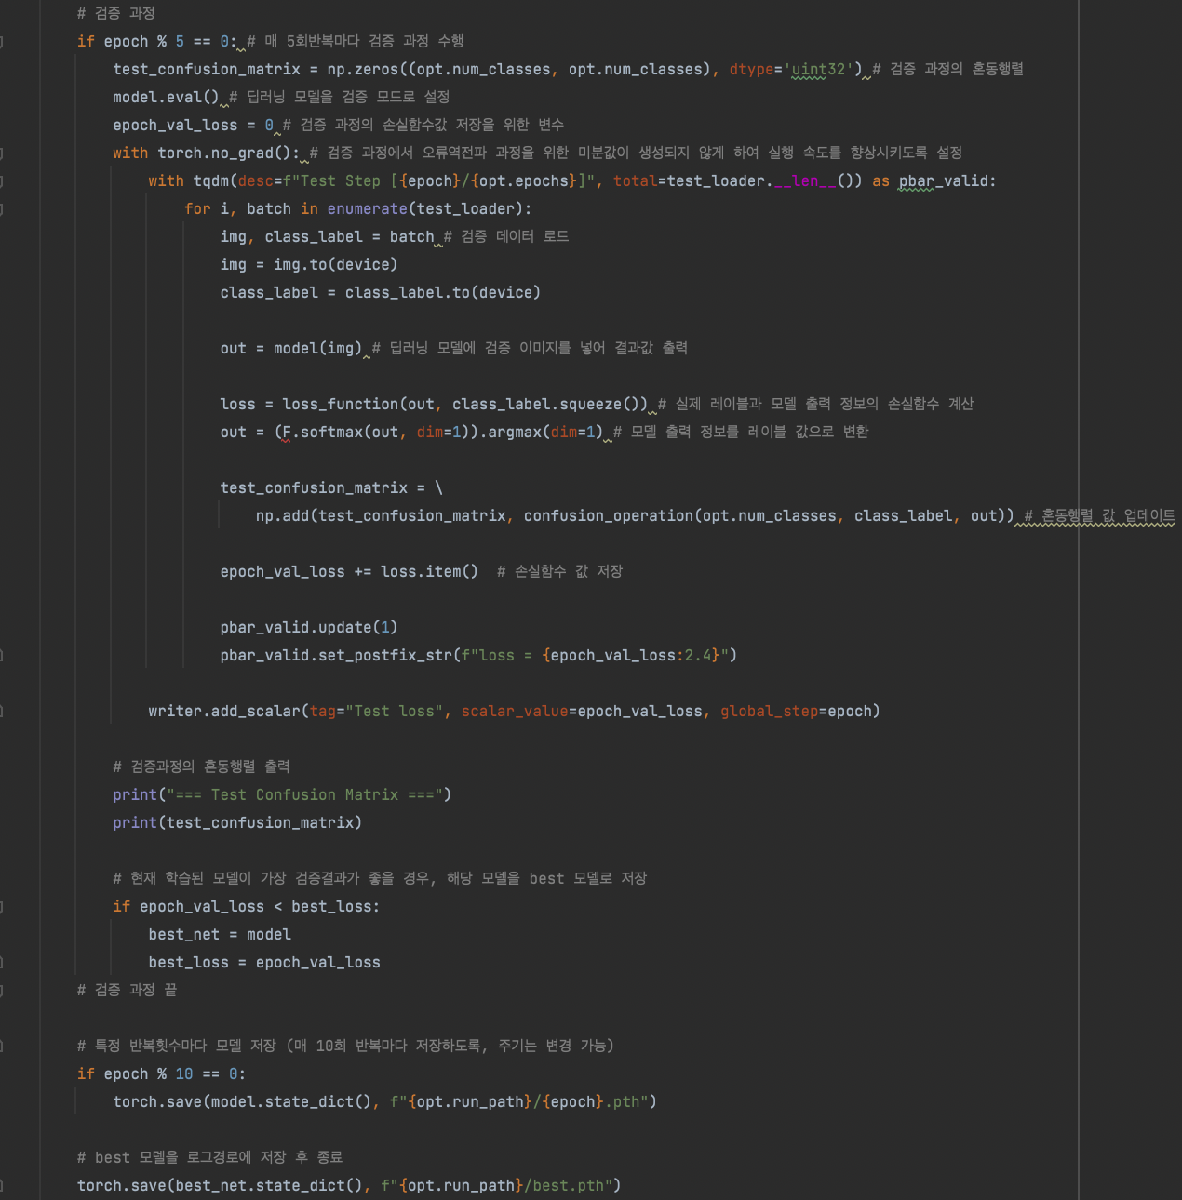
연구 개발 진행 내용

Slide 10
연구 개발 진행 내용
추가 보완 사항
- 예제 코드를 프로젝트에 맞게 수정
- 수집한 영상 자료를 사용하여 불량 분류
- 다른 분류 예제를 사용해보고 비교 분석

Slide 11
참고 문헌
[1] Krizhevsky Alex, Ilya Sutskever, and Geoffrey E.Hinton, “Imagenet classification with deep convolutional neural network”, Advances in neural information procession systems, 2012.
[2] Ming-Shou An and Dae-Seong Kang, “Development of Image Analysis System Using Object Classifier basd on Deep Convolutional Neural Network” The Journal of Korean Institute of Information Technology, Vol. 14, No. 5, pp. 67~73, May, 2016.
[3] Ga-Ae Ryu and Kwan-Hee Yoo, “Application of Manufacturing Process Data Classification Using Image Data based CNN” The Journal of Information Technology and Architecture, Vol. 15, No. 3, pp. 337~343, September, 2018.
[4] Suk-Moon Yoon and Seung-Ho Lee, “Development of Deep Learning Structure to Improve Quality of Polygonal Containers” j.inst.Korean.electr.electron.eng. Vol. 25, No. 3, pp. 493~500, September, 2021

Slide 12
주요 일정
세부일정
세부 추진일정 | 주차 |  |  |  |  |  |  |  |  |  |  |  |  |  |  | 비고
 | 1 | 2 | 3 | 4 | 5 | 6 | 7 | 8 | 9 | 10 | 11 | 12 | 13 | 14 | 15
프로젝트 계획 수립
사전 기술 조사
시스템 설계 및 구성
테스트 및 오류 수정
프로젝트 보고서 작성
프로젝트 결과 발표

Slide 13
감사합니다

